Slide 1

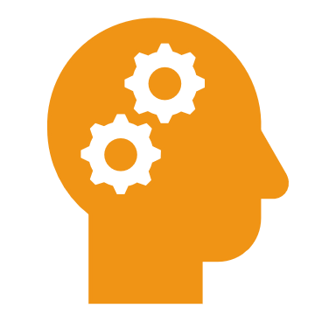

FILOSOFIA
TEORIA DO CONHECIMENTO: PLATÃO I
AULA 3

Slide 2

OBJETIVOS DA AULA:
Teoria do Conhecimento: Platão I
Conhecer a biografia e bibliografia de Platão;
Entender o contexto que influenciou a filosofia de Platão.

Slide 3

Para refletir...
Você confia plenamente nas informações que os sentidos nos fornecem? Será que podemos considerar nossos sentidos uma fonte segura de conhecimento?

Slide 4
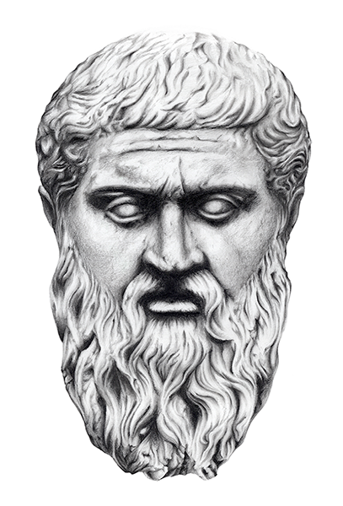
PLATÃO: VIDA E OBRA
Viveu entre 428 a.C - 347 a.C;
Seu verdadeiro nome era Arístocles, mas recebeu o apelido de Platão devido a sua constituição física. Platão significa “ombros largos”;
Discípulo de Sócrates, foi um dos principais pensadores de sua época;
Escreveu diversos diálogos filosóficos, entre eles “A República”.

Slide 5
PLATÃO: VIDA E OBRA
Platão nasceu em Atenas, de família nobre, estudou leitura, escrita, música, pintura, poesia e ginástica.
Excelente atleta, participou dos Jogos Olímpicos como lutador.
Desejava fazer carreira política mas, muito cedo, tornou-se discípulo de Sócrates, com quem aprendeu a discutir os problemas do conhecimento do mundo e das virtudes humanas.

Slide 6
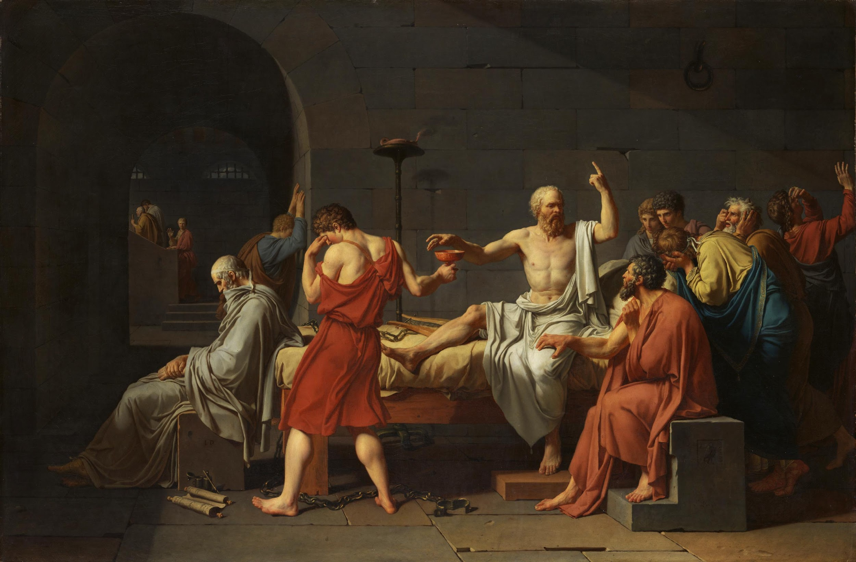
PLATÃO: VIDA E OBRA
A morte de Sócrates
Quando Sócrates morreu, desiludiu-se com a política e dedicou-se à filosofia. Resolveu eternizar os ensinamentos do mestre, que não havia redigido nenhum livro. Escreveu vários diálogos nos quais a figura principal é Sócrates.
La Mort de Socrate - Jacques-Louis David

Slide 7
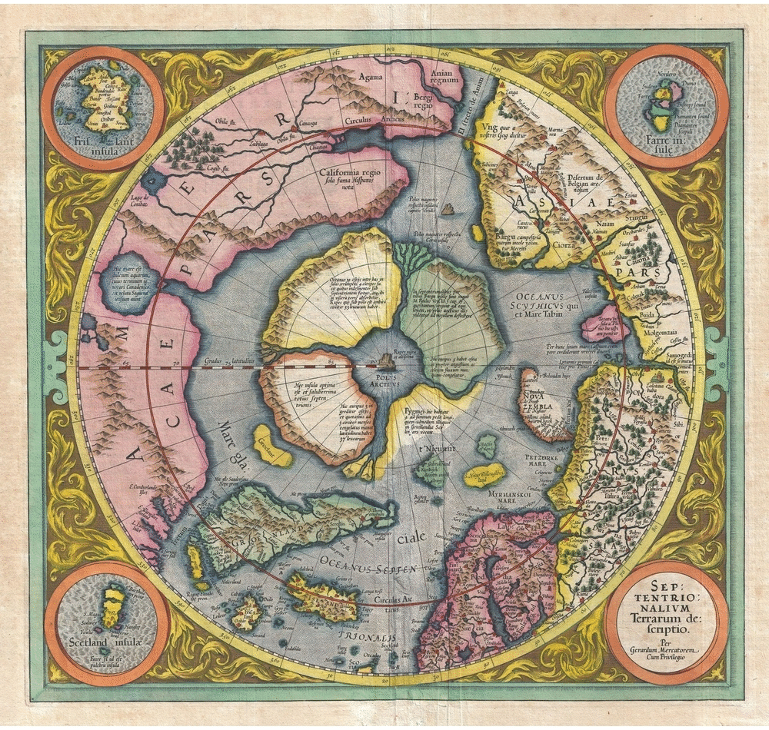
PLATÃO: VIDA E OBRA
Platão opôs-se à democracia ateniense e abandonou sua terra;
Viajou para Mégara, onde estudou Geometria, foi ao Egito, onde dedicou-se à Astronomia, em Cyrene (Norte da África) dedicou-se à matemática, em Crotona (Sul da Itália) reuniu-se com os discípulos de Pitágoras.
Fonte: https://images.app.goo.gl/z2tAWDrg9MmDobjf6

Slide 8
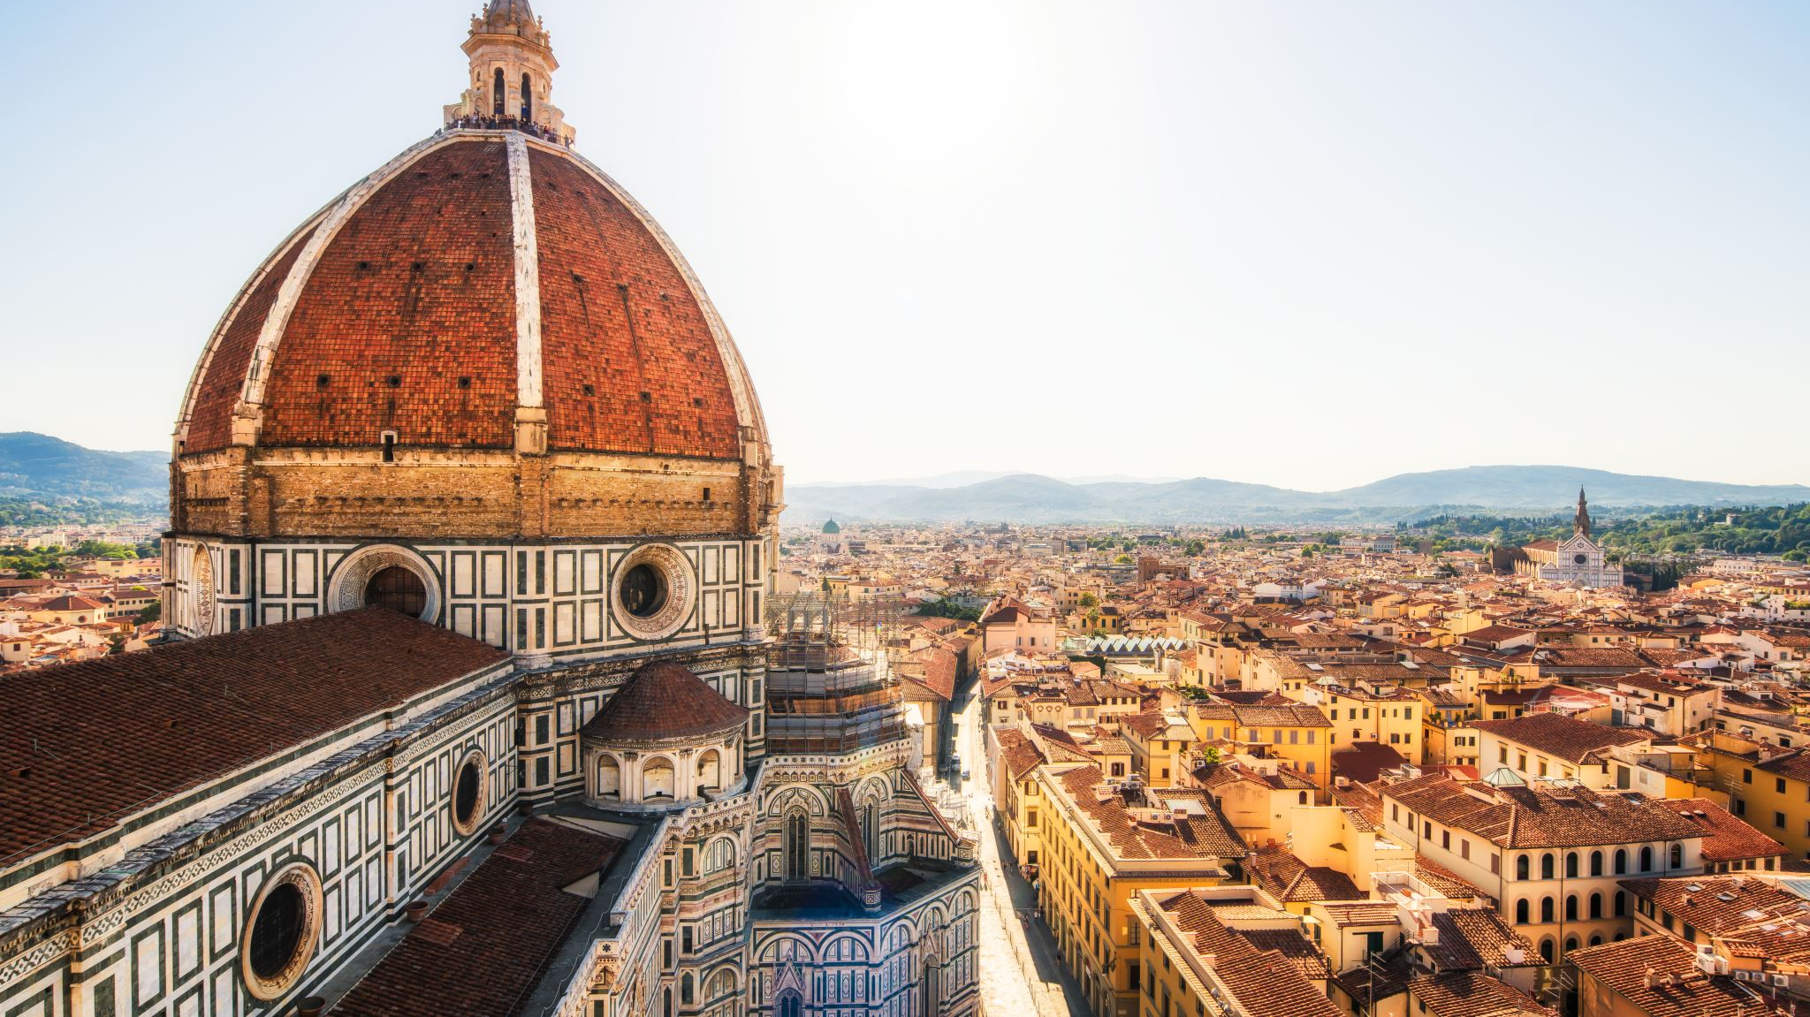
PLATÃO: VIDA E OBRA
As viagens de Platão e os estudos nelas realizados deram-lhe a formação intelectual necessária para formular suas próprias teorias, aprofundando os ensinamentos de Sócrates e a filosofia grega;
Quando voltou à Atenas, por volta de 387 a.C., fundou sua escola filosófica "Academia", onde reunia seus discípulos para estudar Filosofia, Ciências, Matemática e Geometria.

Slide 9
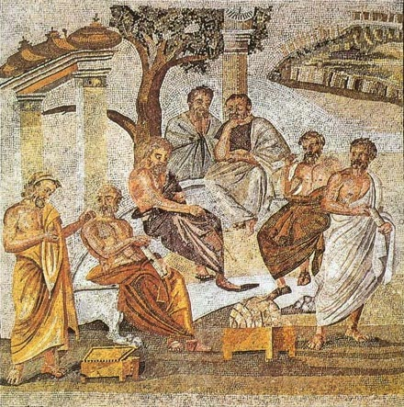
PLATÃO: VIDA E OBRA
A Academia de Platão em Atenas
Mosaico em Pompéia, século I d.C.
Fonte: https://images.app.goo.gl/W6CLNyWLcD2vRdY8A

Slide 10
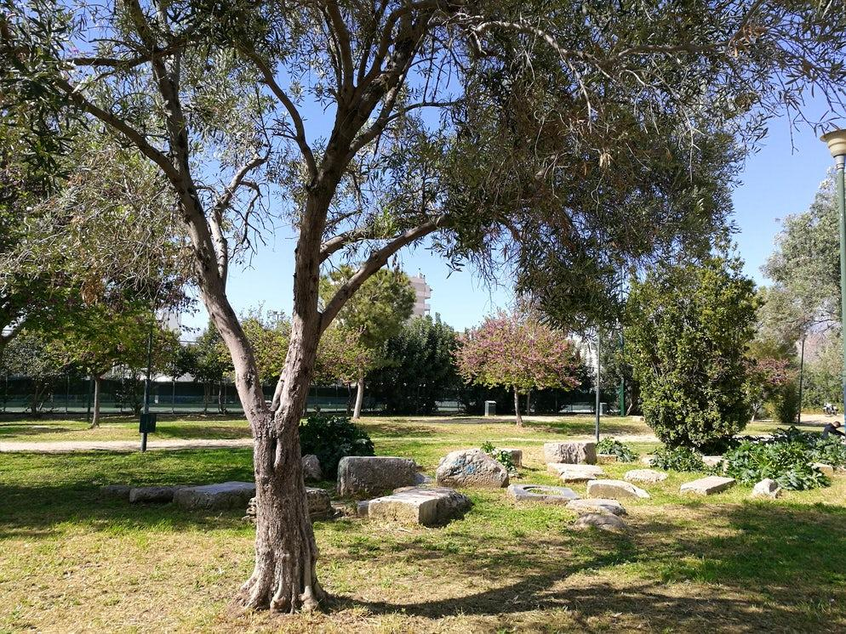
PLATÃO: VIDA E OBRA
Tal foi a influência de Platão, que sua Academia subsistiu, mesmo após sua morte.
Em 529, o imperador romano Justiniano mandou fechar a Academia, mas a doutrina platônica já tinha sido amplamente difundida.
O Platonismo designa o conjunto das ideias de Platão.
Fonte: https://images.app.goo.gl/rEeDtzWBdxJM15me6

Slide 11
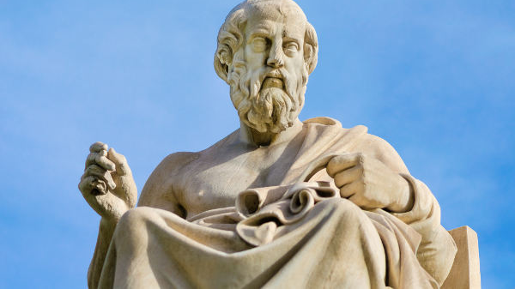
Principais obras de Platão:
Platão escreveu inúmeros diálogos, nos quais, em sua maioria, temos Sócrates como interlocutor principal. Costumava utilizar mitos e alegorias com o intuito de tornar mais concreta a exposição de suas ideias.

Slide 12
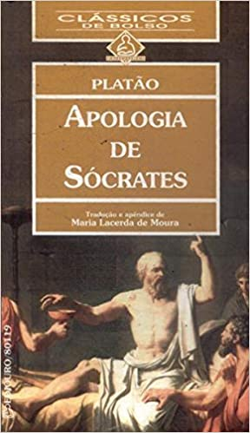
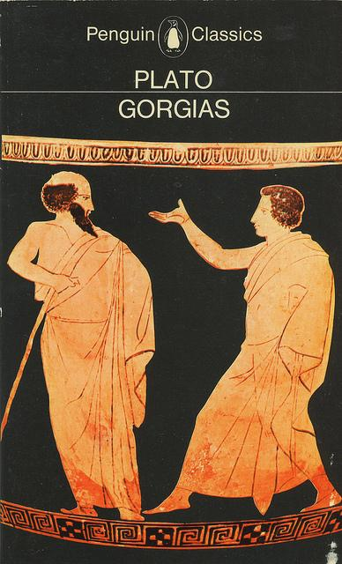


Principais obras de Platão:
Diálogos de juventude ou socráticos
Diálogos ditos de transição
Diálogos
de maturidade
Diálogos de
velhice

Slide 13
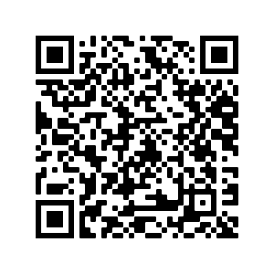
SUGESTÃO
Site:
www.dominiopublico.gov.br
Você sabia que é possível encontrar muitas obras de Platão em bibliotecas digitais, como no Portal Domínio Público? Entre no site e baixe uma destas obras para conhecer o formato do texto de Platão e se aventurar pelas principais questões do início da História da Filosofia! Boa leitura!

Slide 14

Revisão
Platão foi um dos principais discípulos de Sócrates
É um dos filósofos mais importantes do pensamento clássico grego, inspirando outros tantos filósofos (platonismo)
Fundou a Academia ou Escola de Atenas
Viveu no auge da democracia ateniense, rejeitando-a, por acreditar em outro modelo de política.

